Slide 1

Saptamana 3
Partea 1
Programare Front-End

Slide 2
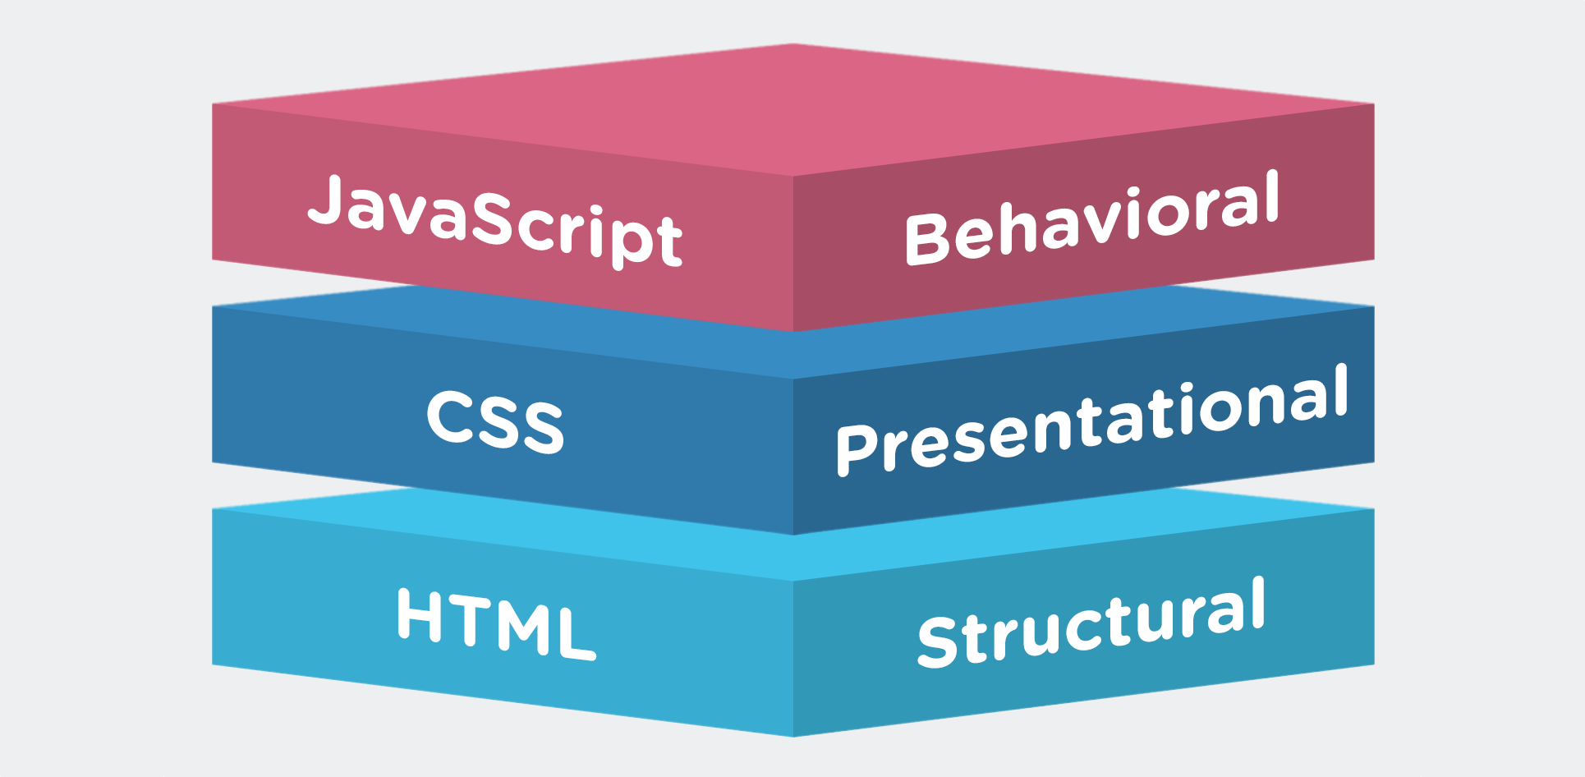

Slide 3
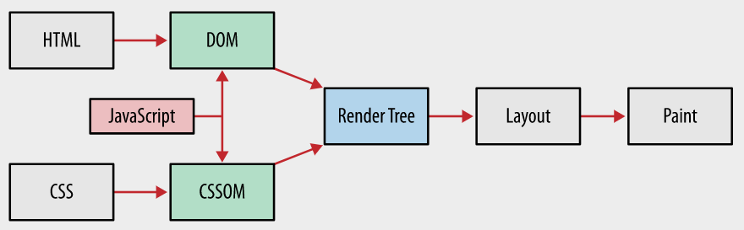
Ciclul de viata al unei pagini web ( lifecycle )

Slide 4


Slide 5
Cascading Style Sheets and CSS Object Model

Slide 6
CSS
CSS sau Cascading Style Sheets este un limbaj folosit pentru a crea foi de stiluri - stylesheets care descriu felul in care se prezinta vizual un document scris in HTML (poate fi folosit si pentru alte tipuri de structuri) - de exemplu, pentru a schimba font-ul, culoarea sau marimea textului, pentru a imparti continutul in mai multe coloane sau pentru a adauga animatii ori alte particularitati ce tin de cromatica -. Versiunea actuala a acestui limbaj este CSS3.
Foile de stiluri contin mai multe elemente de urmatoarele tipuri:
selectori: folositi pentru a selecta un anumit element dintr-un document HTML pe care vor fi aplicate anumite:
proprietati: folosite pentru a defini modul in care elementul(ele) selectat(e) sunt afisate pe ecran
Exemplu: Vreau ca pe toate paragrafele din documentul HTML pe care l-am creat sa aiba marimea font-ului 16px si culoarea textului rosu.
Notes:
Elementele nu sunt case sensitive, dar conventia adoptata la modul general este lowercase

Slide 7
CSS
selector1 {
proprietate-a: valoare-a;
proprietate-b: valoare-b;
…
proprietate-p: valoare-p;
}
selector2 {
proprietate-l: valoare-l;
proprietate-o: valoare-o;
}
…
selectorN {
proprietate-k: valoare-k;
}
Notes:
Elementele nu sunt case sensitive, dar conventia adoptata la modul general este lowercase

Slide 8
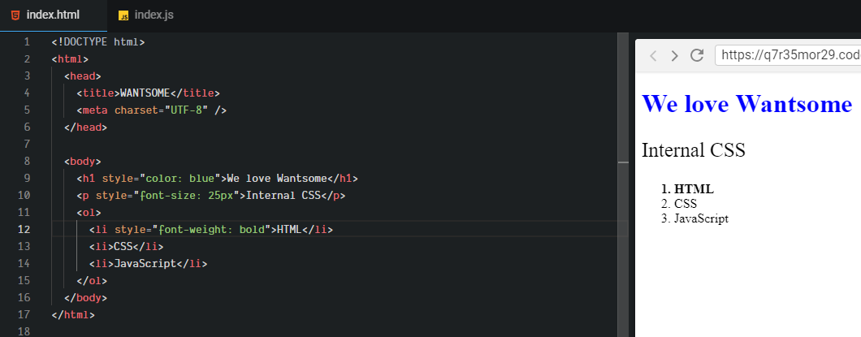
Exemplu stiluri : inline

Slide 9
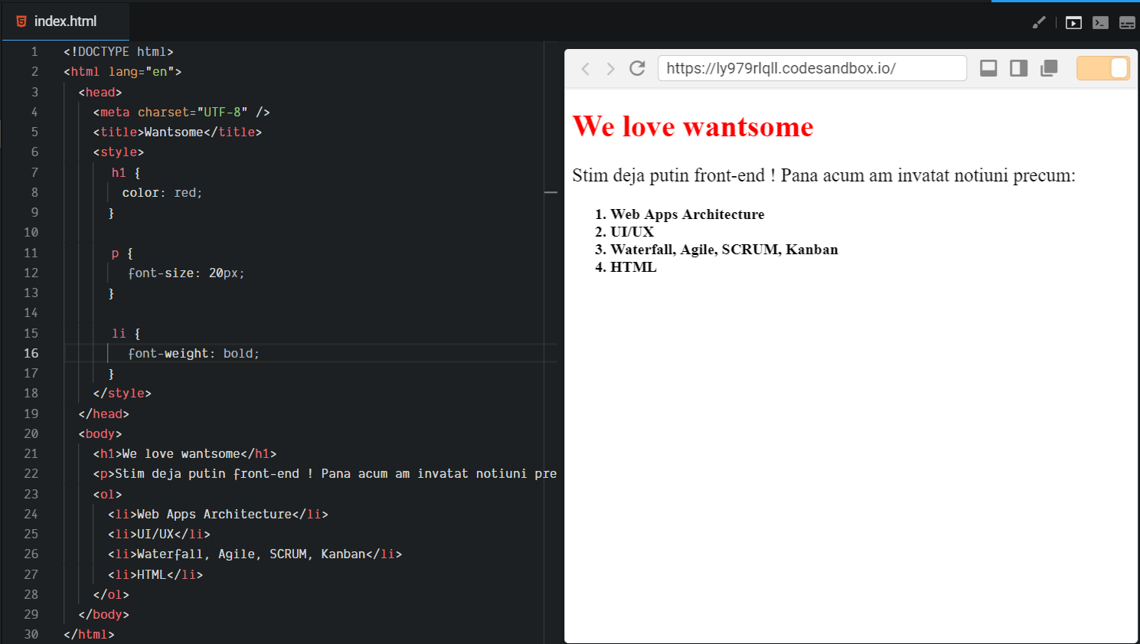
Exemplu foaie de stiluri: internal, inline
Notes:
Elementele nu sunt case sensitive, dar conventia adoptata la modul general este lowercase

Slide 10
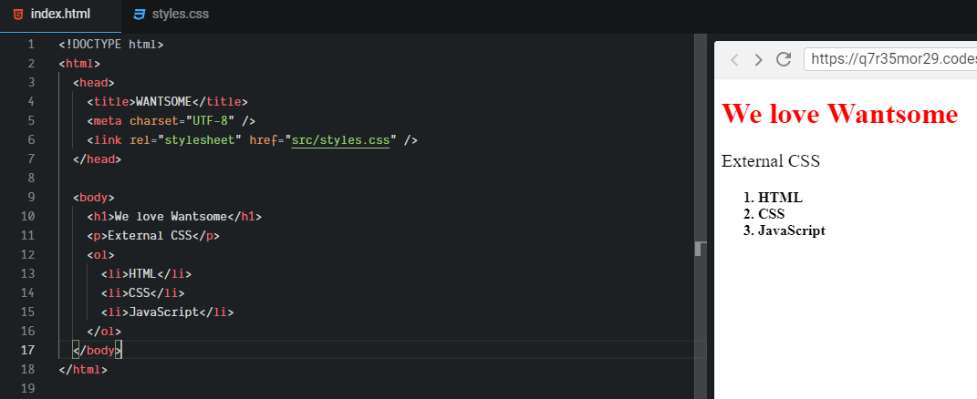
Exemplu foaie de stiluri: internal, path

Slide 11
CSSOM
CSSOM sau Cascading Style Sheets Object Model reprezinta o structura arborescenta alcatuita din obiecte care definesc obiectele elementele ce structureaza un anumit document HTML, alaturi de proprietatile CSS corespunzatoare definite in cadrul uneia sau a mai multe foi de stiluri.
Aceasta structura este creata de catre browser in momentul in care o pagina este incarcata, asociind fiecarui element HTML specificat cate un obiect si serveste ca o interfata pentru accesarea, modificarea si stergerea proprietatilor CSS asociate unui element. ( vom vedea mai tarziu cine foloseste aceasta interfata )
Notes:
Elementele nu sunt case sensitive, dar conventia adoptata la modul general este lowercase

Slide 12
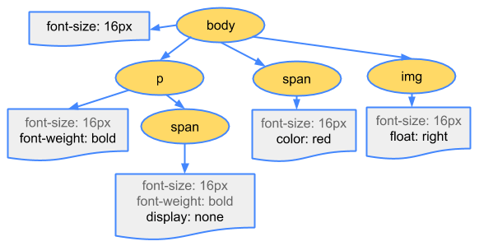
Exemplu de structura CSSOM

Slide 13

PRACTICE: CSS, CSSOM
https://codesandbox.io/s/xjmmp5zwp4
Notes:
Creati structura CSSOM aferenta documentului HTML si foii de stiluri anterior prezentate

Slide 14
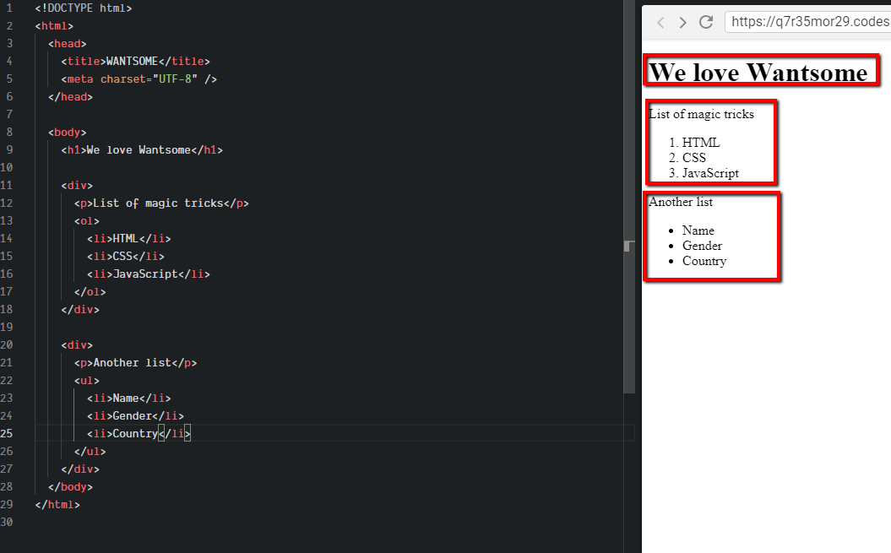
DIV tag
Tagul div - content division element (<div> ...content </div>) nu are niciun efect pana nu este stilizat cu ajutorul CSS-ului
Notes:
Este folosit doar pentru a grupa mai multe elemente de tip HTML.

Slide 15
2. CSS Selectors and Pseudo-selectors

Slide 16


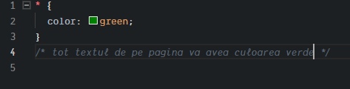
CSS Selectors - Selectori de baza
- element - selecteaza toate elemente de tipul … - p { color: blue }
- .class - toate elementele care au o anumita clasa
- #id - selecteaza elementul care are id-ul specificat
- * - selecteaza toate elementele din DOM

Slide 17
CSS Selectors - Selectie bazata pe atribute
- [atribut] - elementele ce contin atributul specificat - a[href] { color: blue }
- [atribut=”val”] - elementele ce contin atributul specificat cu o valoare egala cu “val”
- a[href="/wantsome/"] { color: red}
- [atribut~=”val”] - elementele ce contin atributul specificat, avand o valoare care include “val” separat de spatiu
- abbr[title~="Sunt Frontender"] { color: red }
- se ia in considerare spatiul
(ex: va selecta <p title=”Sunt Frontender la Levi”> </p> ; nu va selecta <p title=”Sunt FrontenderLaLevi”> </p>)
- [atribut|=”val”] - elementele ce contin atributul specificat, avand o valoare care include “val” separat de “-”
- html[lang|="en"] { color: red }
Referinte: https://htmldog.com/references/css/selectors/

Slide 18
CSS Selectors - Selectie bazata pe atribute
- [atribut^=”val”] - elementele ce contin atributul specificat, avand o valoare care incepe cu “val”
- a[href^="http://"] { color: red }
- [atribut$=”val”] - elementele ce contin atributul speficicat, avand o valoare care se termina cu “val”
- a[href$=".com"] { color: red }
- [atribut*=”val”] - elementele ce contin atributul specificat, avand o valoare care contine “val”
- abbr[title*="Sunt Frontender"] { color: red }
- nu se ia in considerare spatiul
- (ex: va selecta <p title=”Sunt Frontender la Levi”> </p> si <p title=”Sunt FrontenderLaLevi”> </p>)
Referinte: https://htmldog.com/references/css/selectors/

Slide 19
PRACTICE: CSS Attribute Selectors
https://codesandbox.io/s/x9ov71w9oo
Notes:
Creati structura CSSOM aferenta documentului HTML si foii de stiluri anterior prezentate

Slide 20
CSS Selectors: Pseudo-clase
- :link - se aplica linkului care n-a fost vizitat - a:link { color: blue }
- :visited - se aplica linkului care a fost vizitat a:visited { color: red}
- :active - se aplica linkului care are ca “href” locatia curenta a:active { color: green}
- :hover - se aplica atunci cand are loc evenimentul hover peste un link a:hover { color: red }
- :focus - se aplica atunci cand focusam un link - a:focus { color: red }
- :target - se aplica unui element care reprezinta o “legatura” (<a href=”#ceva”><h3>bla</h3></a>) - h3:target { color: red }
Referinte: https://developer.mozilla.org/en-US/docs/Web/CSS/Pseudo-classes

Slide 21
CSS Selectors: Pseudo-clase
- :checked - elemente de tip radio, checkbox sau option care sunt bifate sau selectate
- .chbox:checked { background-color: green; }
- :first-child - primul element dintr-un set de elemente care sunt rude ( pe acelasi nivel ) - main:first-child { color: red; }
- :last-child - ultimul element dintr-un set de elemente care sunt rude ( pe acelasi nivel) - main:last-child { color: blue; }
- :nth-child - elementele de pe pozitia specificata dintr-un set de elemente care sunt rude ( pe acelasi nivel )
- main:nth-child(4n) - fiecare al 4-lea element ( din 4 in 4 ) din sectiunea main
- :not - elementele pentru care nu se aplica selectorul specificat intre paranteze - p:not([class=’article-p’]) { color: black; }
! Atentie: acestea nu sunt toate pseudo-clasele existente, ci cele mai des utilizate; Verificati referintele !
Referinte: https://developer.mozilla.org/en-US/docs/Web/CSS/Pseudo-classes

Slide 22
PRACTICE: CSS Pseudo-Classes
Notes:
Creati structura CSSOM aferenta documentului HTML si foii de stiluri anterior prezentate

Slide 23
CSS Selectors - Pseudo elemente
- ::first-line , ::first-letter - prima linie de continut, prima litera a unui element - p::first-line { font-family: Arial }
- ::before , ::after - inainte si dupa un element - h1::before {content: “-”}
- ::selection - portiunea de continut selectata de utilizator - h1::before {content: “-”}
Referinte: https://www.w3schools.com/css/css_pseudo_elements.asp

Slide 24
PRACTICE: CSS Pseudo-Elements
Notes:
Creati structura CSSOM aferenta documentului HTML si foii de stiluri anterior prezentate

Slide 25
CSS Selectors - Combinators
- selector1 selector2 - selecteaza elementele de tip selector2 descendente ale selector1 - article p { color: blue }
- selector1 > selector2 - elementele de tip selector2, copii directi ai selector1 - #warning > p { color: red}
- selector1 + selector2 - elementul de tip selector2, ruda cu selector1 (au acelasi parinte) - h1 + p { color: green}
- selector ~ selector - toate elementele de un anumit tip, de dupa cel precizat - h2 + p {color: blue}
Referinte: https://www.w3schools.com/css/css_combinators.asp

Slide 26
CSS Selectors - Grupare de selectori
- selector1, selector2 - selecteaza toate elementele care corespund selector1 sau selector2
- header a:hover, .sidebar a:hover, footer a:hover { text-decoration: underline; }
Referinte: https://www.w3schools.com/css/css_combinators.asp

Slide 27
PRACTICE: CSS Combinators
Notes:
Creati structura CSSOM aferenta documentului HTML si foii de stiluri anterior prezentate

Slide 28
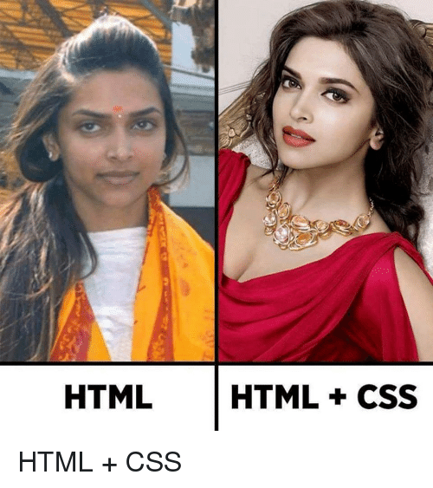

Slide 29
4. CSS Reference - Styling Properties

Slide 30
CSS Reference - Proprietati
https://developer.mozilla.org/en-US/docs/Web/CSS/Reference
Referinte: https://www.w3schools.com/css/css_combinators.asp

Slide 31
PRACTICE: CSS Properties
Notes:
Creati structura CSSOM aferenta documentului HTML si foii de stiluri anterior prezentate

Slide 32
5. CSS Specificity

Slide 33
CSS - Specificitate
Impune un anumit set de reguli ce sunt aplicate de catre browser
Este de obicei motivul pentru care uneori regulile de CSS nu sunt aplicate, desi v-ati astepta la acest lucru; insa, un alt selector le suprascrie pentru ca este mai specific, mai prioritar; Concluzie: Este foarte important sa intelegem cum functioneaza !
Fiecare selector are o anumita specificitate
Regulile care combina mai multi selectori au specificitate mai mare
Ultima regula scrisa suprascrie prima regula scrisa ( daca are aceeasi specificitate) - CASCADING !
Referinte: https://css-tricks.com/specifics-on-css-specificity/

Slide 34
CSS - Specificitate - Prioritati
Inline styles <h1 style=”color: red;”>
Ids #warning-message
Classes and attributes .class and [attribute]
Elements and pseudo-elements :before and :after
Referinte: https://css-tricks.com/specifics-on-css-specificity/

